Slide 1

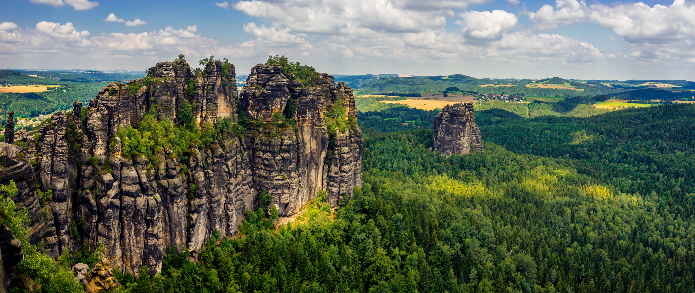


Interreg Sachsen – Tschechien
2021-2027
Interreg Česko – Sasko
2021-2027
Ahoj Sousede I Hallo Nachbar
Unsere Mission und Ziele für die Zukunft

Slide 2






INTERREG SACHSEN - TSCHECHIEN
INTERREG ČESKO- SASKO
Programmbehörden I Zapojené instituce
Verwaltungsbehörde
Řídící orgán
Sächsisches Staatsministerium für
Regionalentwicklung (SMR)
Saské státní ministerstvo pro místní rozvoj
Nationale Behörde
Národní orgán
Ministerium für Regionalentwicklung der Tschechischen Republik
Ministerstvo pro místní rozvoj
České republiky
Gemeinsames Sekretariat
Společný sekretariát
Bezirksamt Karlsbad
Bezirksamt Ústí nad Labem
Bezirksamt Liberec
Krajský úřad Karlovarského kraje
Krajský úřad Ústeckého kraje
Krajský úřad Libereckého kraje
Interreg Sachsen - Tschechien
Interreg Česko – Sasko 2021-2027
01

Slide 3
INTERREG SACHSEN - TSCHECHIEN
INTERREG ČESKO- SASKO
Programmbehörden I Zapojené instituce
Verwaltungsbehörde
Řídící orgán
Sächsisches Staatsministerium für Regionalentwicklung (SMR)
Saské státní ministerstvo pro místní rozvoj
Aufgabe / Zuständigkeit
Odpovědnost / úkoly
  Gesamtverantwortung für die
ordnungsgemäße Umsetzung des
Programms Interreg Sachsen-Tschechien
  Alleiniger Ansprechpartner bei
Programmfragen gegenüber der
Europäischen Kommission
  nese celkovou odpovědnost za řádnou
realizaci Programu Interreg Česko - Sasko
2021 - 2027
  jediný kontaktní partnere vůči
Evropské komisi
Interreg Sachsen - Tschechien
Interreg Česko - Sasko
Interreg Sachsen - Tschechien
Interreg Česko – Sasko 2021-2027
02

Slide 4
INTERREG SACHSEN - TSCHECHIEN
INTERREG ČESKO- SASKO
Programmbehörden I Zapojené instituce
Nationale Behörde
Národní orgán
Ministerium für Regionalentwicklung der Tschechischen Republik
Ministerstvo pro místní rozvoj
České republiky
Aufgabe / Zuständigkeit
Odpovědnost / úkoly
  Unmittelbarer Ansprechpartner für die Verwaltungsbehörde in allen Fragen der Umsetzung des Programms für die Belange auf tschechischem Fördergebiet
  Nationale Behörde in der Tschechischen Republik
  Přímým partnerem Řídícího orgánu v otázkách realizace Programu na českém území
  Národní orgán v České republice
Interreg Sachsen - Tschechien
Interreg Česko - Sasko
Interreg Sachsen - Tschechien
Interreg Česko – Sasko 2021-2027
03

Slide 5
INTERREG SACHSEN - TSCHECHIEN
INTERREG ČESKO- SASKO
Programmbehörden I Zapojené instituce
Gemeinsames Sekretariat, Bezirksamt Karlsbad, Ústí nad Labem, Liberec
Společný sekretariát,
Krajský úřad Karlovarského,
Ústeckého a Libereckého kraje
Aufgabe / Zuständigkeit
Odpovědnost / úkoly
  Beratung und Antragsbearbeitung
  Projektbegleitung
  Öffentlichkeitsarbeit
  Zuwendungsverträge
  Projektänderungen
  Konzultace a posouzení žádostí
  monitoring projektů
  práce s veřejností
  smlouvy o poskytnutí dotace
a projektové změny
Interreg Sachsen - Tschechien
Interreg Česko - Sasko
Interreg Sachsen - Tschechien
Interreg Česko – Sasko 2021-2027
04

Slide 6
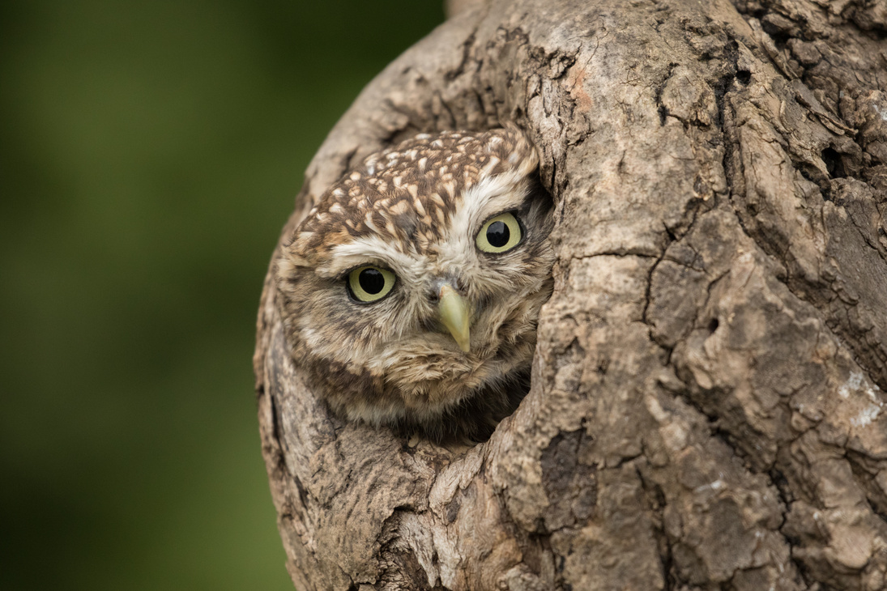


Fördermittel
Finanční prostředky
ÜBER DAS PROGRAMM
INFORMACE O PROGRAMU
142,3 Mio €
Výše podpory
Fördersatz
Föderzeitraum
programové období
Unterstützung
von Projekten mit
regionaler und
lokaler Bedeutung
80%
2021-2027
Podpora projektů s
regionálním a místním významemm
Interreg Sachsen - Tschechien
Interreg Česko – Sasko 2021-2027
05

Slide 7
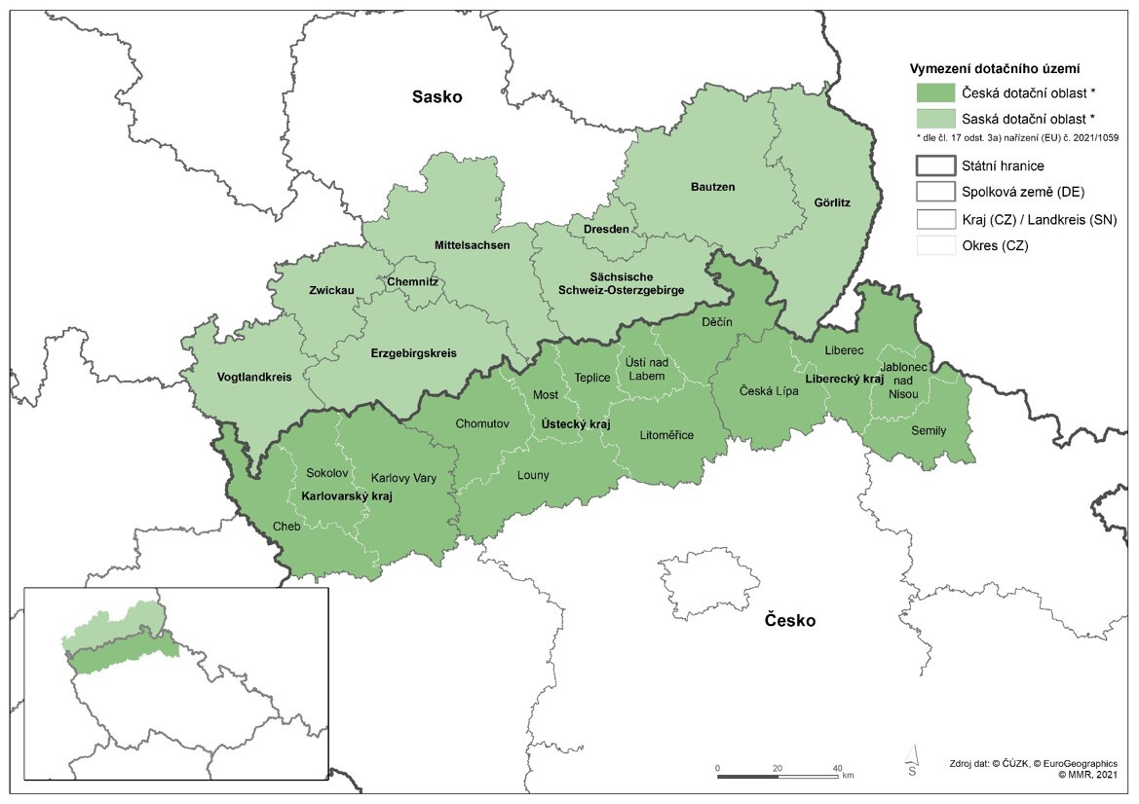


Programmgebiet
Programové území
  Bezirk Liberec
  Bezirk Ústí nad Labem
  Bezirk Karlovy Vary
  Landkreise Vogtlandkreis,
Zwickau, Erzgebirgskreis,
Mittelsachsen,
Sächsische Schweiz-Osterzgebirge,
Bautzen und Görlitz
  Dresden und Chmnitz
  Liberecký kraj
  Ústecký kraj
  Karlovarský kraj
  saské okresy Fojtsko,
Cvikov, Krušnohoří,
Střední Sasko,
Saské Švýcarsko-Východní
Krušnohoří, Budyšín, Zhořelec
  Drážďany a Saská Kamenice.
Interreg Sachsen - Tschechien
Interreg Česko – Sasko 2021-2027
06

Slide 8




Mai 2004
Beitritt Tschechiens in die EU
Vstup České republiky do EU
GESCHICHTE DES PROGRAMMS
HISTORIE PROGRAMU
2000-2006
2007-2013
Wie alles began
Jak to celé začalo
1542
geförderte Projekte
podpořené projekty
geförderte Projekte
238
253,9 Mio €
podpořené projekty
186 Mio €
2014-2021
2021-2027
142,3 Mio €
162
geförderte Projekte
podpořené projekty
148,5 Mio €
04

Slide 9
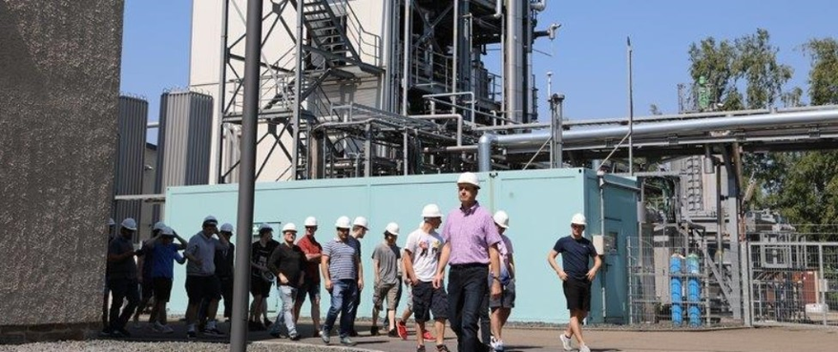

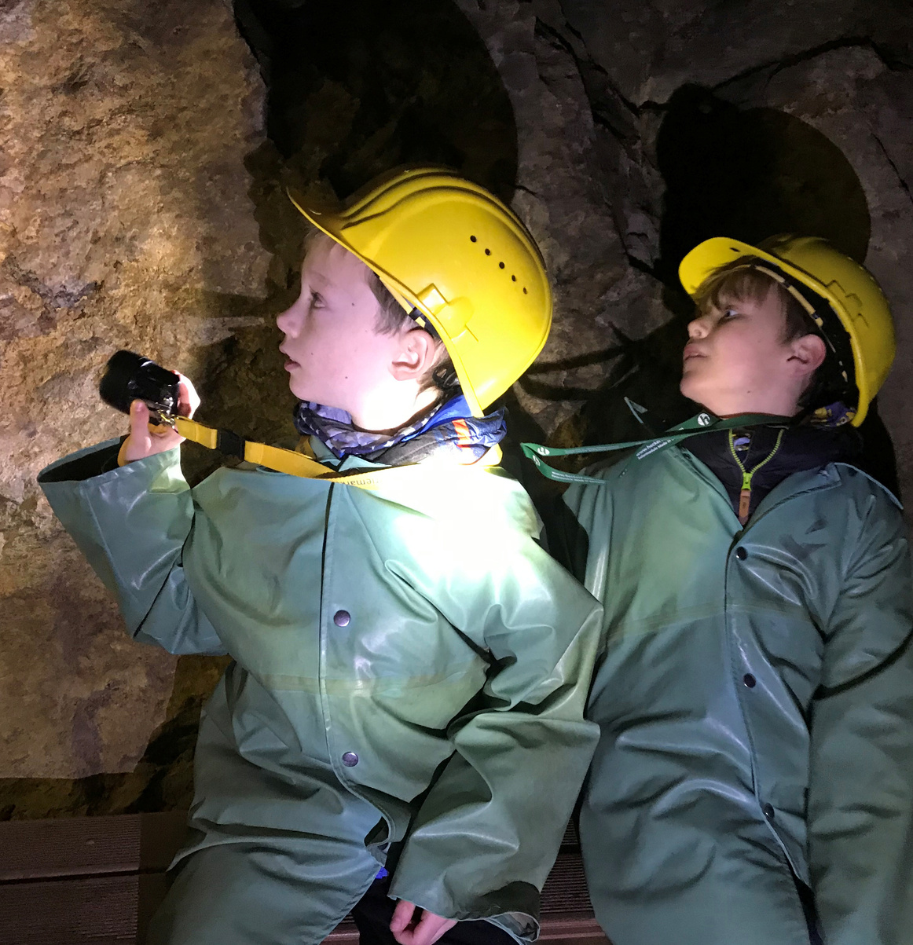
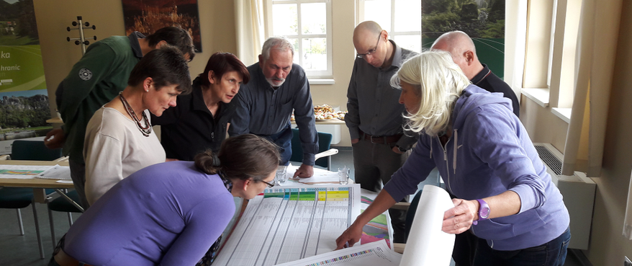




PRIO 1
PRIO 2
PRIO 3
PRIO 4
Interreg Sachsen - Tschechien
Interreg Česko – Sasko 2021-2027
08

Slide 10


PRIORITÄTSACHSEN
Prioritní osy
2021 - 2027
Innovation und Wettbewerb
Inovace a konkurenceschopnost
Klimawandel und Nachhaltigkeit
Změny klimatu a udržitelnost
  Wissenschaft, Forschung
  Unterstützung der KMU'S
  věda, výzkum,
  podpora malých a středních podniků
  Katastrophenprävention, Bewältigung von Umweltrisiken
  Schutz und der Erhaltung der Natur und der biologischen Vielfalt
  prevence katastrof, řešení dopadů environmentálních rizik
  ochrana a zachování přírody a biologické rozmanitosti
1
2
Bildung, lebenslanges Lernen, Kultur und Tourismus
Vzdělávání, celoživotní vzdělávání, kultura a cestovní ruch
3
4
Zusammenarbeit und Vertrauensbildung
Spolupráce a posílení vzájemné důvěry
  Verbesserung des gleichberechtigten Zugangs zur allgemeine und berufliche Bildung
  Kultur und nachhaltiger Tourismus für die Wirtschaftsentwicklung
  Zlepšení rovného přístupu v oblasti vzdělávání
  kultura a cestovní ruch v hospodářském rozvoji
  Zusammenarbeit auf den Gebieten Recht und Verwaltung sowie zwischen Bürgerinnen und Bürgern und Institutionen
  právní a správní spolupráce a spolupráce mezi občany a orgány
Interreg Sachsen - Tschechien
Interreg Česko – Sasko 2021-2027
09

Slide 11
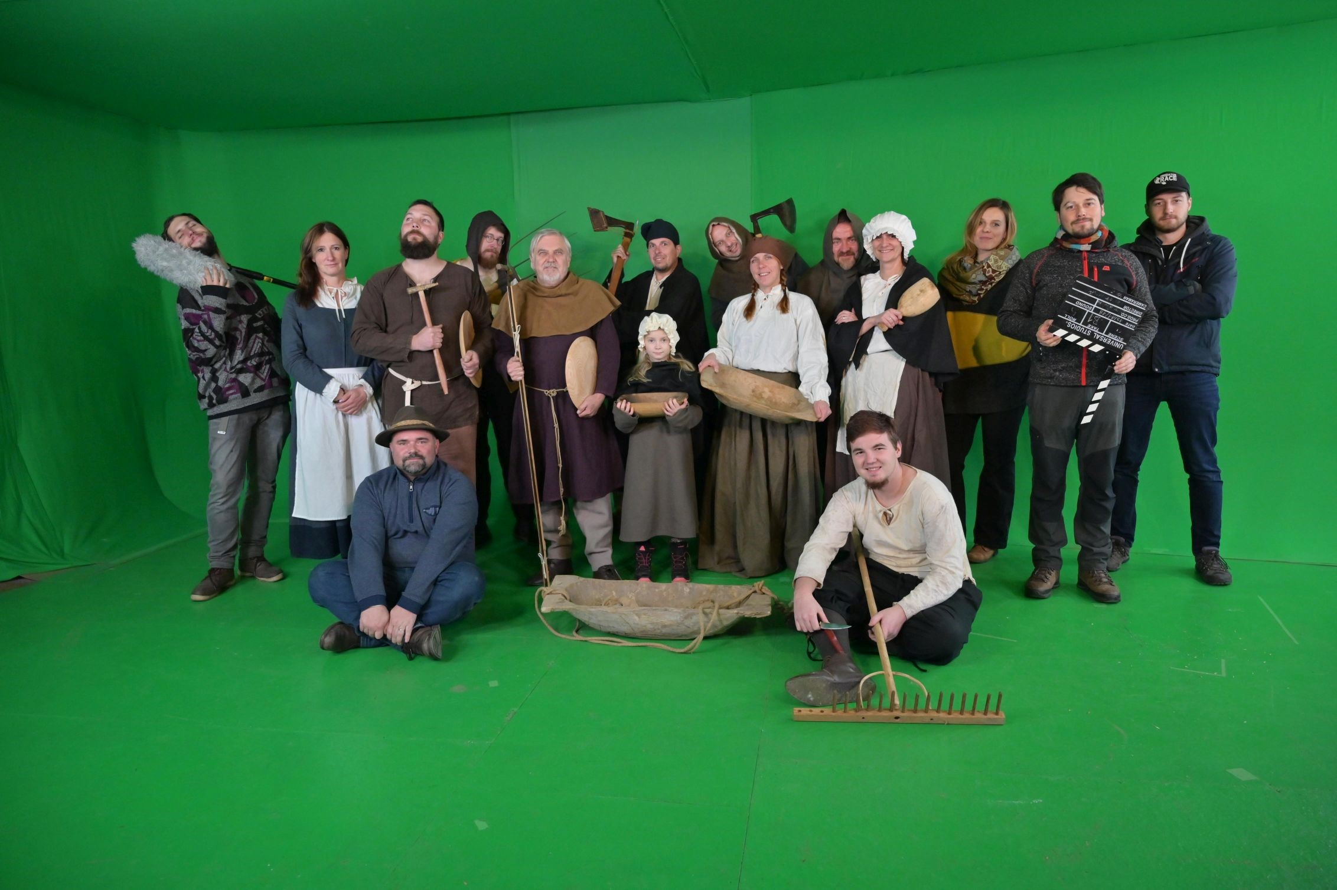
Projektbeispiel
Das wiedererlebte Erzgebirge
Znovuoživené Krušnohoří
EU-Förderung (EFRE):
Finanční podpora EU (EFRR):
456.784,43 EUR
Projektlaufzeit:
Doba realizace projektu:
13.05.2016 - 31.05.2021
Ergebnisse:
Výsledky:
  Sanierung der Kapelle in Popov
  Sanierung der Ruinen der Roten Grube und in der Nähe des Gottesgaber Berggipfels Wunderblume
  40 Visualisierungen durch virtuelle Realität auf sieben Routen im Erzgebirge
  Renovace kaple na Popově
  částečná sanace ruin na Červené jámě a u božídarského Špičáku (Wunderblume)
  40 vizualizací pomocí rozšířené a virtuální reality na 7 trasách v Krušných horách
© Karla Bláhová u.w.
© Karla Bláhová u.w.

Slide 12
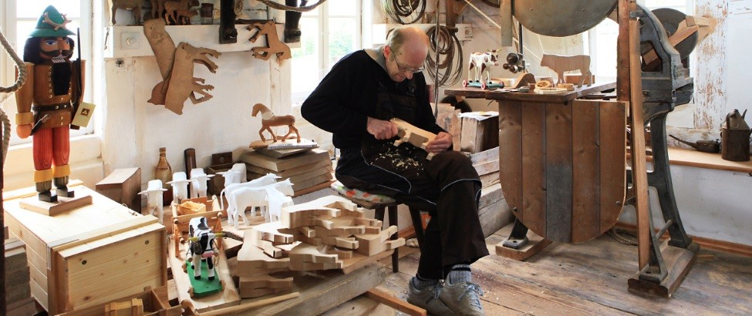
Projektbeispiel
Die gemeinsame Geschichte und Tradition im Erzgebirge aktiv erleben
Aktivní prožití společných dějin a tradic v Krušných horách
EU-Förderung (EFRE):
Finanční podpora EU (EFRR):
1.496.136,57 EUR
Projektlaufzeit:
Doba realizace projektu:
11.04.2016 - 30.09.2020
Ergebnisse:
Výsledky:
  Das Freilichtmuseum wurde um neue Objekte - Backofen und Schmiede erweitert
  Historischer Bergbausteig - 55 neue Schilder neu gestaltet sowie Flyer erstellt
  Dauerausstellung zum Leben der Gebirgler, ihren Tätigkeiten, Bräuchen und Traditionen
  skanzen má další objekty např. kovárnu, malou pec
  instalace 55 nových tabulí na naučné stezce "Historie hornictví" a leták
  rázděný dům dle historické předlohy se stálou expozice věnovanou životě horalů, jejich činnostem, zvykům a tradicím
© Jan Fučík
© Jan Fučík

Slide 13
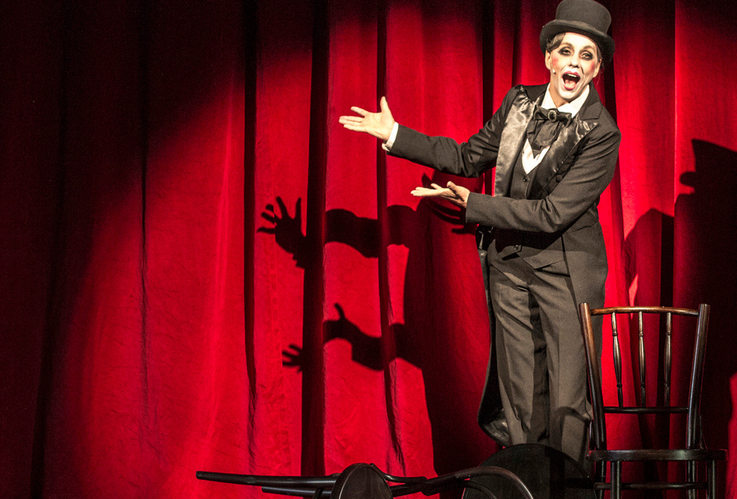
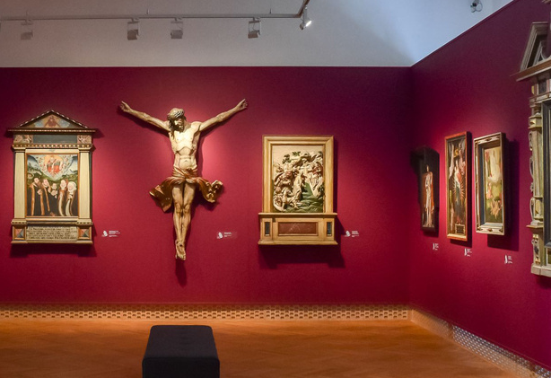
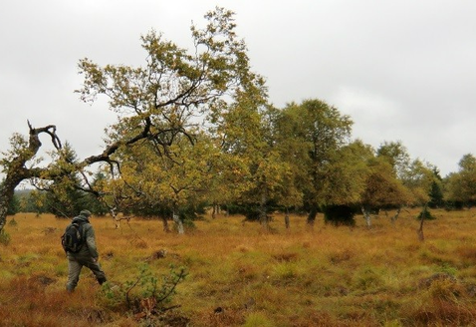
Projekte I Projekty 2014 -2021
2014-2021
Galerie
© Pawel Sosnowski, Patrik Borecký, Roman Dobeš
© Ina Karsunke
© David Maurer, Martin Šálek, shutterstock, Uwe Bartling
© Martina Černá, Výzkumný ústav pro hnědé uhlí a.s.
© Ústecký kráj
© Staatsbetrieb Sachsenforst

Slide 14
Ansprechpartner für das Programm
Kontaktní osoby programu
Gemeinsames Sekretariat
Ansprechpartner für das Programm
Kontaktní osoby programu
Bezirke -Kraje
Euroregion Egrensis
Euroregion Elbe/Labe
Euroregion Erzgebirge/Krušnohoří
Euroregion Neise-Nisa
Bezirksamt Karlsbad
Krajský úřad Karlovarského kraje
Bezirksamt Ústí nad Labem
Krajský úřad Ústeckého kraje
Bezirksamt Liberec
Krajský úřad Libereckého kraje
Dr. Susanne Fritz
E-Mail: susanne.fitz@sab.sachsen.de
Manuela Prchalová
E-Mail:
manuela.prchalova@sab.sachsen.de
Mgr. Petra Banzetová
E-mail:
petra.banzetova@kr-karlovarsky.cz
Bc. Zuzana Savara
E-mail:
savara.z@kr-ustecky.cz
Mgr. Magda Podsedníková
E-mail:
magda.podsednikova@kraj-lbc.cz
Kateřina Schawaller
E-Mail:
katerina.schawaller@sab.sachsen.de
Tereza Olsen
E-Mail:
tereza.olsen@sab.sachsen.de
PhDr. Kamila Voštová
E-mail:
kamila.vostova@kr-karlovarsky.cz
Bc. Hana Semerádová
E-mail:
semeradova.h@kr-ustecky.cz
Ing. Jana Frontzová
E-Mail:
jana.frontzova@kraj-lbc.cz
Jennifer L. Enders
E-Mail:
jennifer-laura.enders@sab.sachsen.de
Ing. Monika Brtková
E-mail:
monika.brtkova@kr-karlovarsky.cz
Petra Drbalová
E-mail:
drbalova.p@kr-ustecky.cz
Interreg Sachsen - Tschechien
Interreg Česko – Sasko 2021-2027
14

